Slide 1
Создание веб-сайта для здорового питания
Пантелеев Всеволод 108159

Slide 2
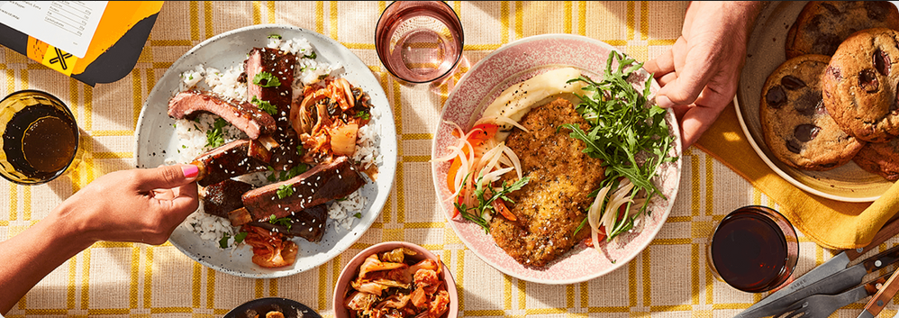
Цели и задачи
Целью данной работы является создание веб-сайта, который будет служить инструментом для людей интересующихся контролем своего питания

Slide 3
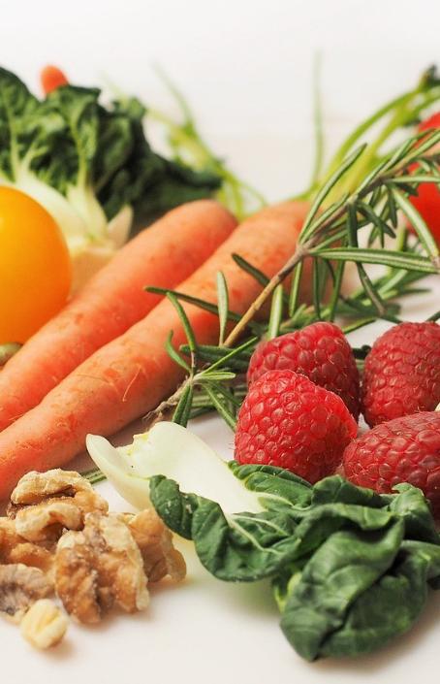
Использование ресурсов
Данный сайт сделан с помощью таких инструментов, как: html – для формирования скелета сайта, css – для оформления и дизайна, javascript – для осуществления различных функций и интерактивности сайта.

Slide 4
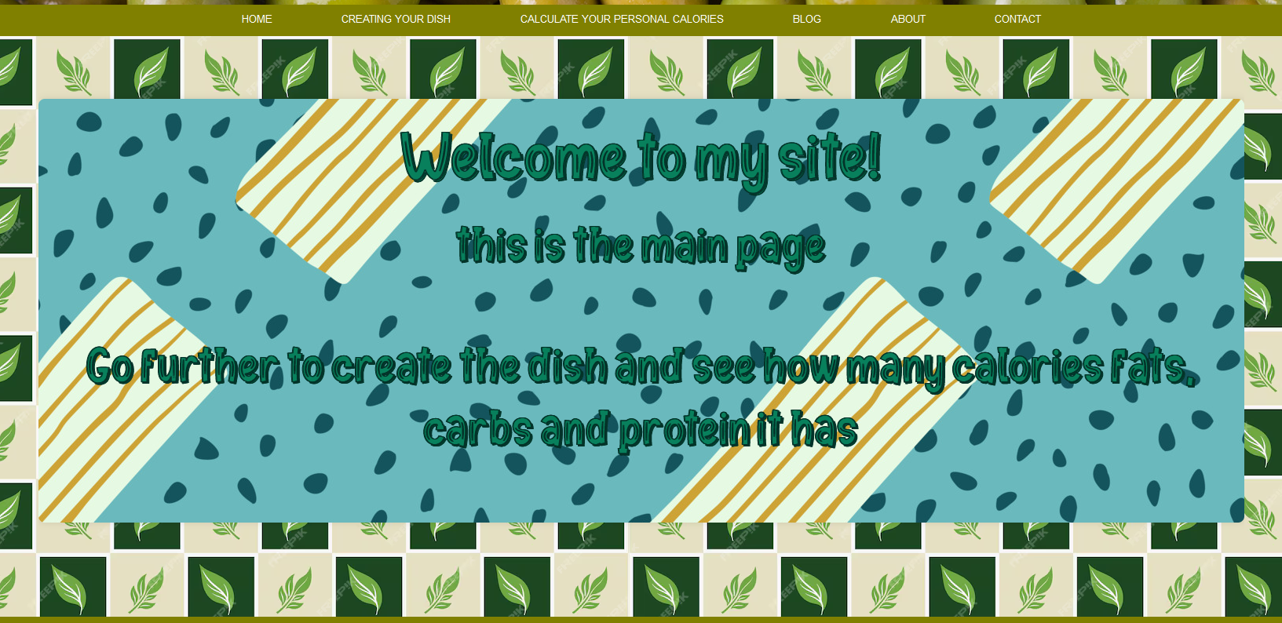
Функционал веб-сайта
Главный экран сайта
Приветственное сообщение и краткое описание миссии сайта.
Ссылки на разделы с рецептами, полезную информацию и контакты.

Slide 5
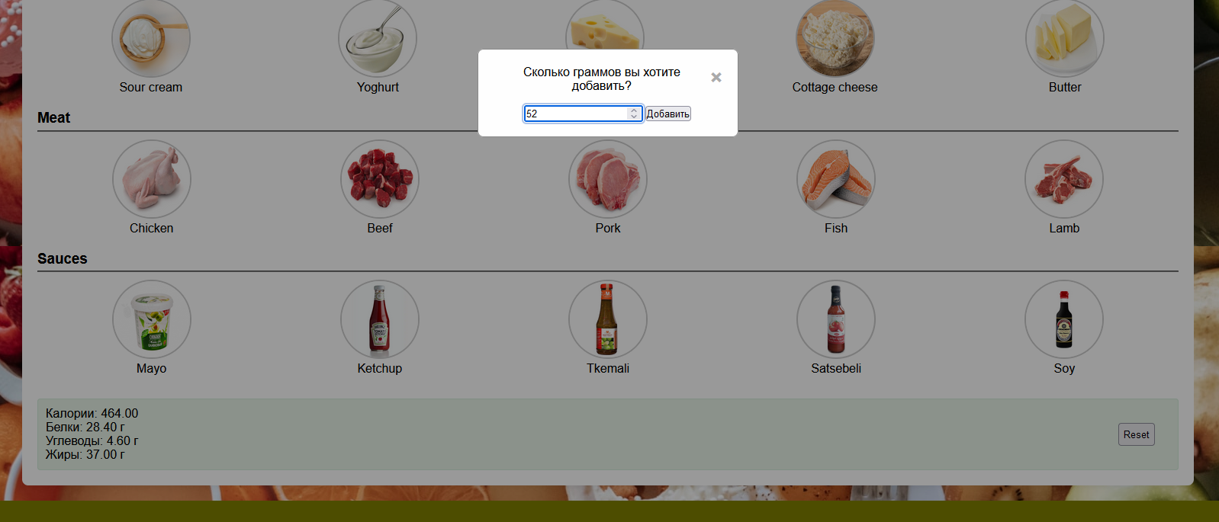
Создание блюд

Slide 6
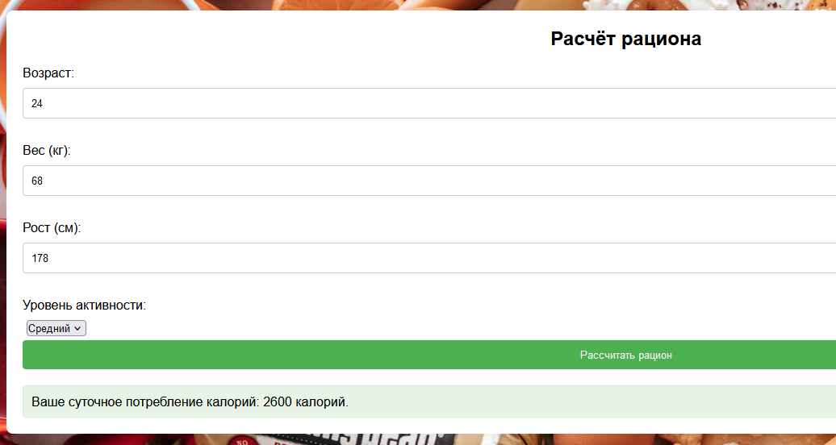
Калькулятор для расчета индивидуальной нормы потребления калорий

Slide 7
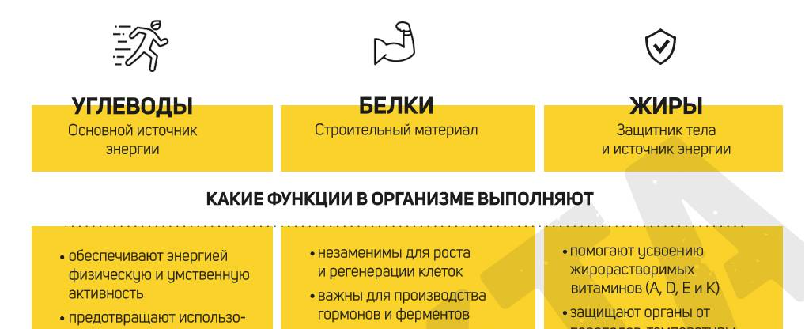
Полезная информация

Slide 8
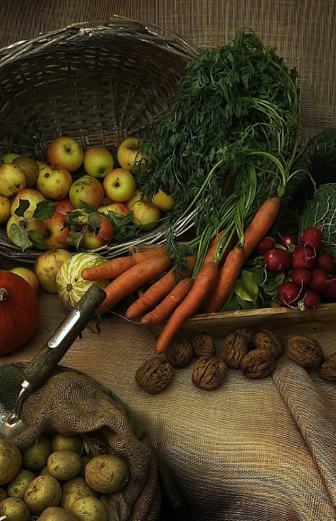
Заключение
Проект "Создание блюд для людей, следящих за фигурой" имеет значительное социальное значение и потенциал для дальнейшего развития. Веб-сайт станет надежным помощником для всех, кто стремится к здоровому образу жизни, предлагая проверенную информацию и вдохновение для ежедневного правильного питания. Реализация данного проекта не только способствует улучшению здоровья пользователей, но и способствует повышению их осведомленности о важности правильного питания, создавая основу для более здорового общества в целом.

